Slide 1
EXACT LIVE 2016
Trends in logistiek:
wat komt er allemaal op ons af?
Walther Ploos van Amstel

Slide 2
Wat komt er allemaal op ons af?
Logistiek wordt precisie-logistiek
De druk op logistiek steeds groter: wat zijn de margekillers?
Proces management is sleutel voor winst
Hoe bereik je de perfecte order?

Slide 3
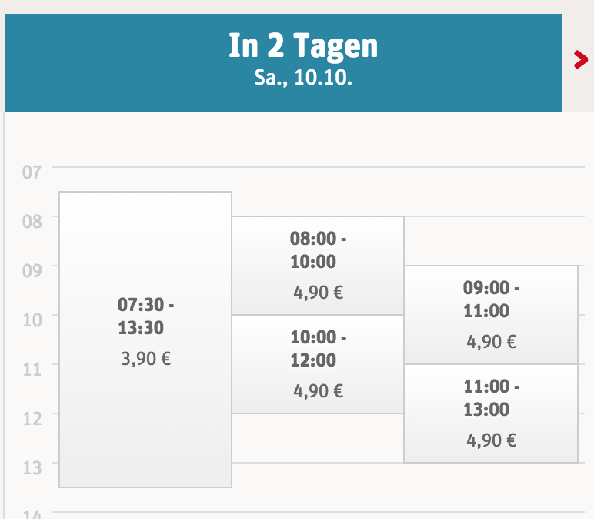
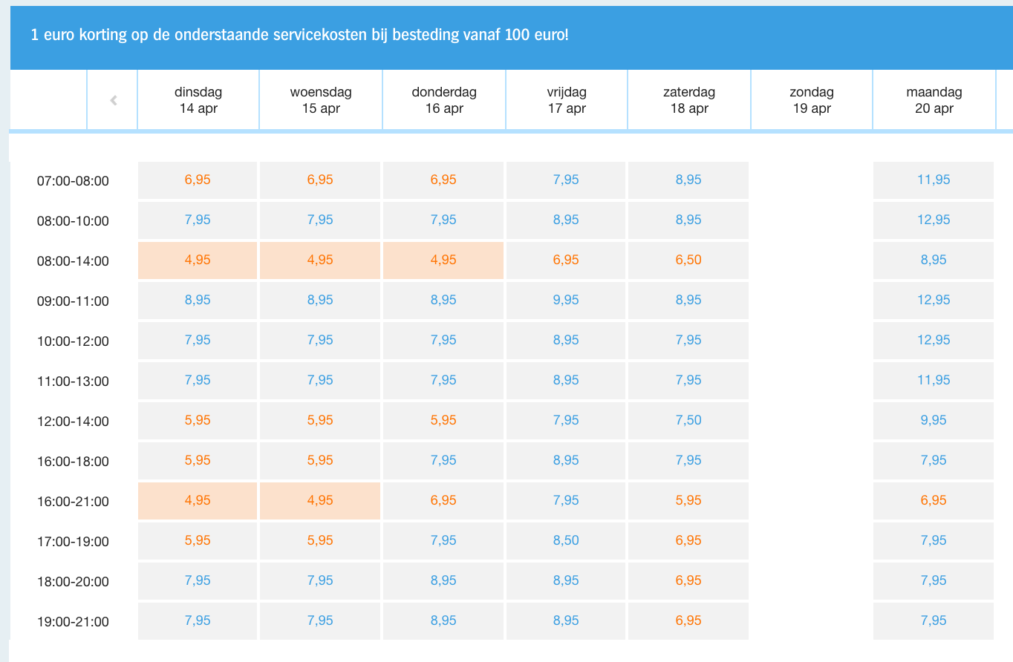
De klant is de baas: Precisie-logistiek

Slide 4
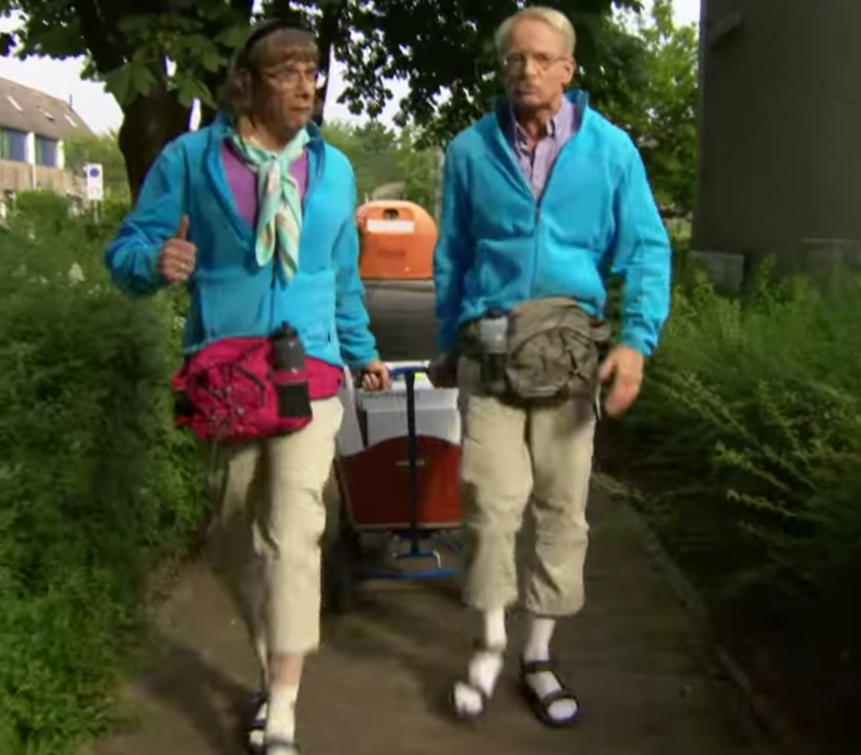
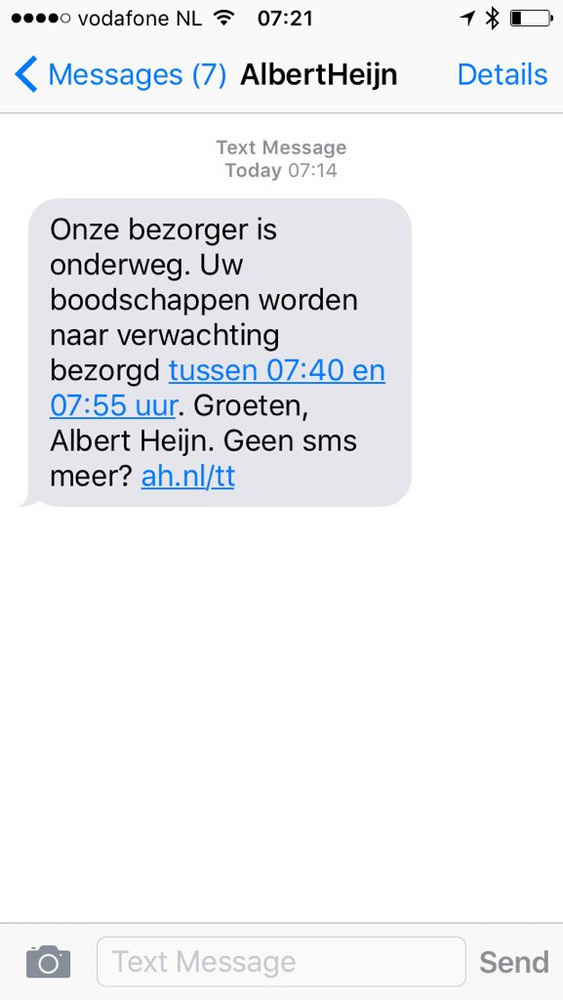
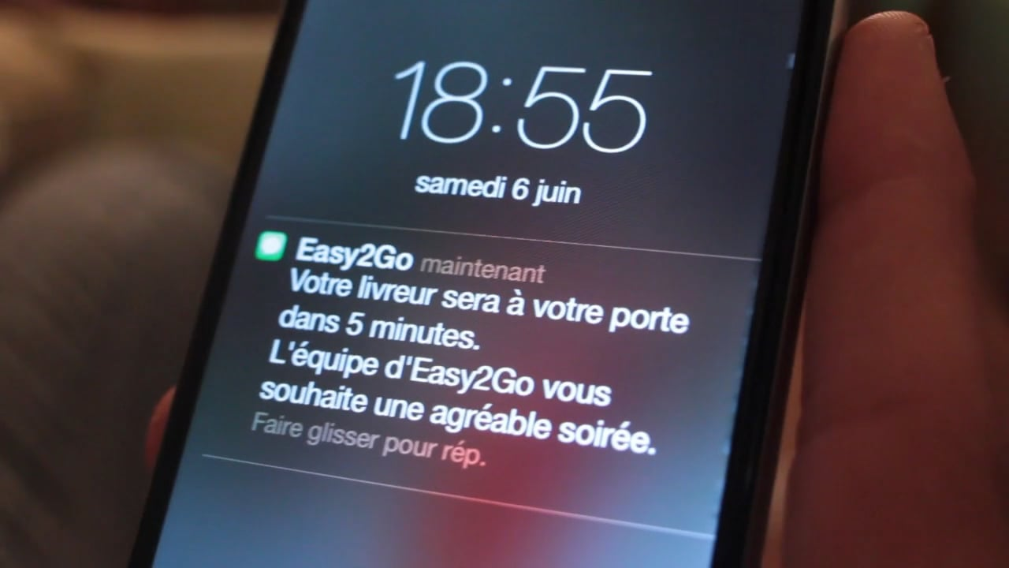
De klant is de baas: Precisie-logistiek

Slide 5
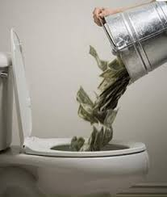
Waar zitten de margekillers?
Geen segmentatie: de klant niet betrekken bij levering
Geen gebalanceerde cost-to-serve
Geen procesmanagement van order-tot-euro (OTIFNENC)
Voorraden zitten vaak in de ‘dode hoek’
Geen data alignment in supply chain

Slide 6
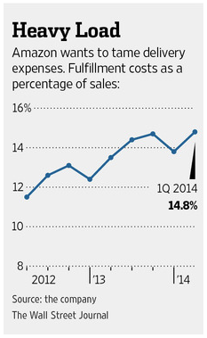
Kosten nemen toe door precisie-logistiek
Q1 2016
19,2%
Voorraadbeheer
en productieplanning
Transport
Magazijnen/
opslag

Slide 7
Wat zijn uw ‘Cost-to-serve’
Factory gate
inkoopprijs
Voorraadbeheer
en productieplanning
Verkoopprijs
Transport
Magazijnen/
opslag
Product (life cycle) management

Slide 8
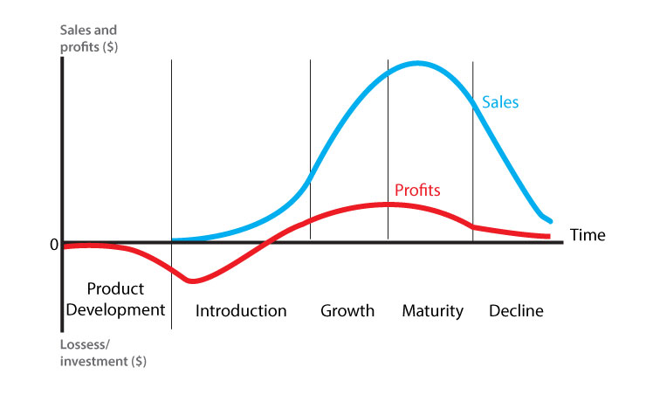
Beslissingen moeten over de levenscyclus worden afgestemd: marge bij introductie
Verkoopprijs
Voorraadbeheer
en productieplanning
Factory gate
inkoopprijs
Transport
Magazijnen/
opslag
Product (life cycle) management

Slide 9
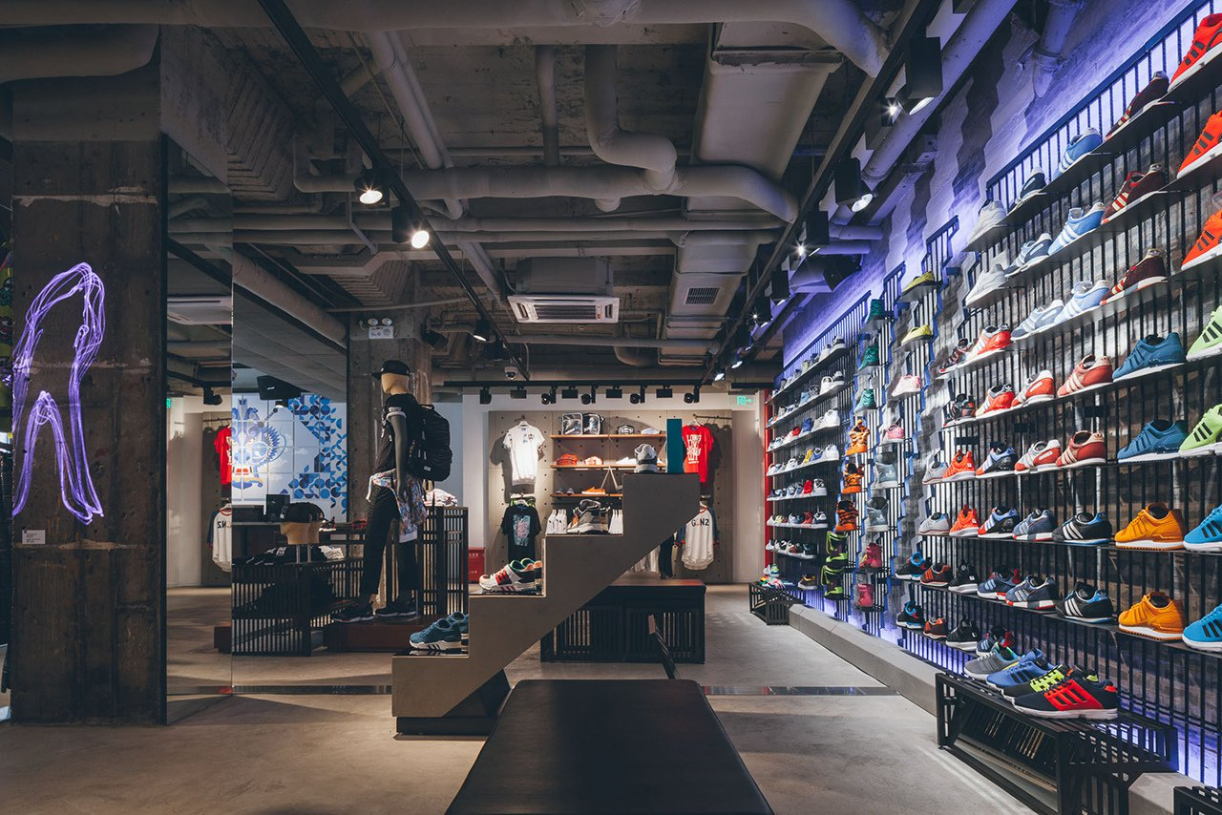
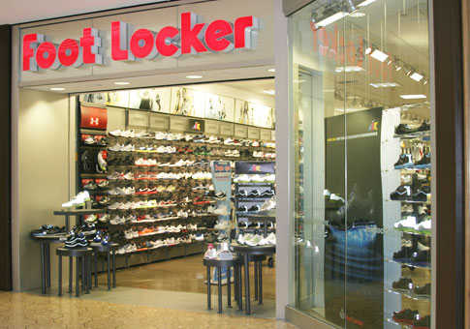
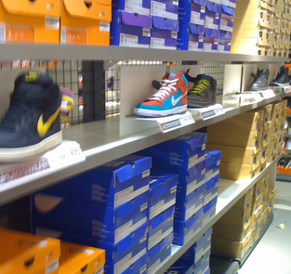

Slide 10
Beslissingen moeten over de levenscyclus worden afgestemd: kosten bij volwasssenheid
Factory gate
inkoopprijs
Voorraadbeheer
en productieplanning
Verkoopprijs
Transport
Magazijnen/
opslag
Product (life cycle) management

Slide 11
Beslissingen moeten over de levenscyclus worden afgestemd: cash is king
Voorraadbeheer
en productieplanning
Verkoopprijs
Factory gate
inkoopprijs
Transport
Magazijnen/
opslag
Product (life cycle) management

Slide 12
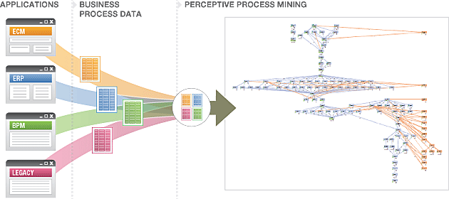
Onvoorspelbaarheid als margekiller: Graven in big data ‘process mining’

Slide 13
De perfecte order: OTIFNENC
Hoe vaak wat de ‘customer set-up’ niet goed?
100%
80%
Waarom moeten we 10% van onze EDI-orders opnieuw bekijken en wat levert dat op?
Waarom komen er nog steeds order per telefoon en fax?
70%
Kunnen betalingen automatisch worden gekoppeld?
Waarom hebben we 40% calls-per-order?
Wat gebeurt er echt tijdens het transport?
30%
Welke producten en leveranciers zijn de 12% OTIF?
18%
15%
10%
Revenu assurance:
Wat veroorzaakt credit nota’s?
Orders
EDI
EDI –
Non stop
Klant- contact
Logistiek
Transport
Credit nota’s

Slide 14
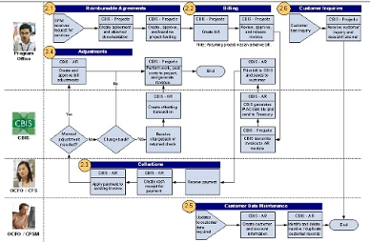
Proces manager: proces eigenaar
Ontwerp proces van order tot euro (incl. derden)
Invoeren van procesverandering
Bepalen ICT functionaliteit
Monitoren processen op basis van OTIFNENCnr
Data alignment

Slide 15
Er zijn veel processen die klanttevredenheid bepalen
Hoofdprocessen
Product
Acquiring
customers
Assortment
management
Purchase to pay
Order to cash
Klanten
Customer
management
Supplier contract
management
Leveranciers
Aanpak verbeteringen:
Van functioneel naar proces
Waar zitten de problemen?

Slide 16
Samenwerken bij proces management

Slide 17
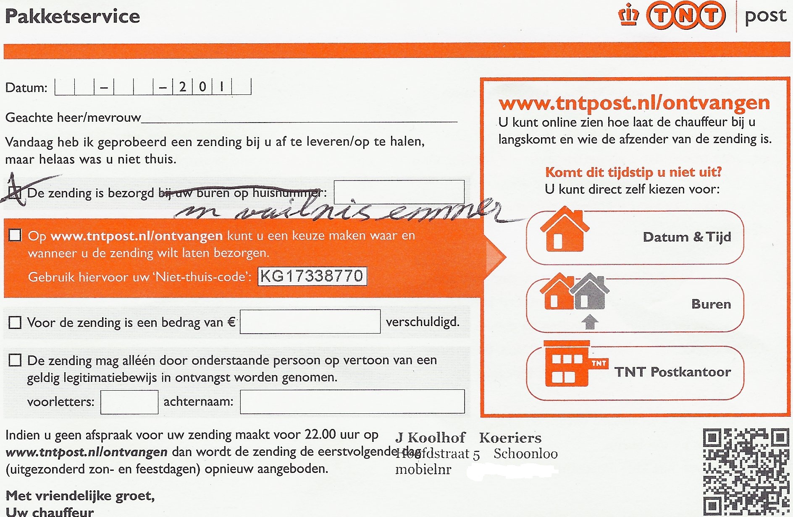
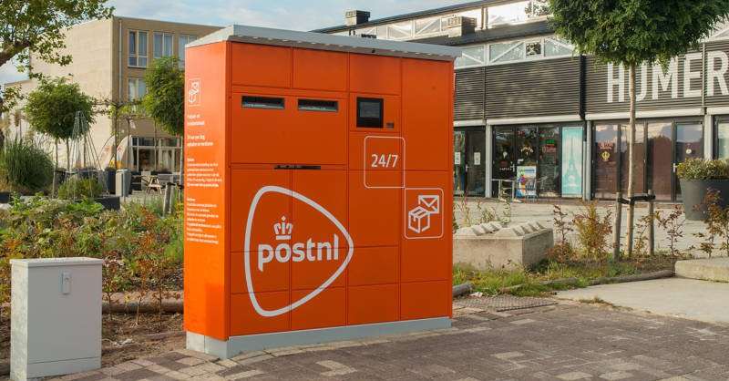
Van Lean 1.0 naar…
Eerst een afgestemde waardeketen!
Wat voegt waarde toe?
Strategie
Strategie
Doelstellingen
Doelstellingen
Geen verspilling in ketenprocessen
processen
processen
planning en besturing
planning en besturing
ICT
ICT
organisatie
organisatie
Balanced scorecard
Balanced scorecard

Slide 18
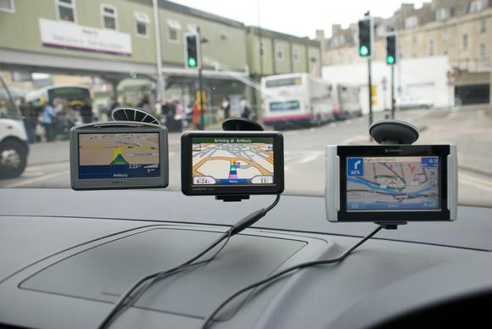
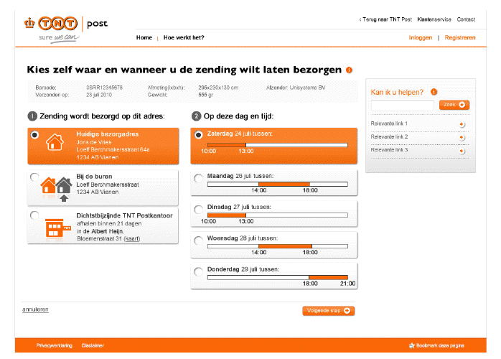
Lean 2.0 en 3.0
Eerst een afgestemde waardeketen!
Strategie
Strategie
Doelstellingen
Doelstellingen
Geen verspilling in ketenprocessen
processen
processen
Samen plannen en besturen
planning en besturing
planning en besturing
Informatie delen
ICT
ICT
Governance, een taal en vaardigheden
organisatie
organisatie
Balanced scorecard
Balanced scorecard

Slide 19
Topteams brengen topresultaat

Slide 20
Morgen…
Analyseer big data en stuur tactisch de keten aan
Zorg voor data-alignment in de keten
Geef service aan die klanten die het verdienen

Slide 21
Word lid van het IMCC
Toegang kennis- en netwerkevenementen
Toegang website
Lid van besloten LinkedIN Group IMCC
Updates, nieuwsbrief en uitnodigingen
Vragen stellen aan experts en vakgenoten
Profiteren van kennis en creativiteit community
En … gratis voor voorraadhoudende bedrijven
IMCC.nl

Slide 22
Wilt u meer informatie ontvangen over dit onderwerp?
Laat dan bij de uitgang uw badge scannen!

